Slide 1
Dierlijke productie
Hormoonwerking

Slide 2
Herhaling
Wat is een hormoon?
Hormonen stier?
Hormonen koe?
Notes:
Hormoon = stof, afscheiden door een klier en vervoerd door het bloed, die bepaalde delen van het lichaam prikkelt tot bepaalde acties
Hormonen stier = zie volgende slide
Hormonen koe = zie volgende slide

Slide 3
Stier
Hypofyse produceert Luteïniserend Hormoon (LH) en Follikel Stimulerend Hormoon (FSH)
LH
  Zet Leydigcellen (zitten tussen de testisbuisjes) aan tot productie van testosteron
FSH
  Samen met testosteron gaan oercellen zich delen en spermatozoïden vormen
Testosteron
  Secundaire geslachtskenmerken (grove lichaamsbouw, korte, stevig nek, horens en benen worden langer)
  Geslachtsdrift

Slide 4
KOe
HORMOON | PLAATS VAN ONTSTAAN | WERKING
Follikel Stimulerend Hormoon (FSH) | Hypofyse | Ontwikkeling van follikels
Luteïniserend hormoon (LH) | Hypofyse | Eisprong, vorming gele lichaam
Tochtigheidshormoon (oestrogeen) | Wand van eiblaasje (follikel) | Secundaire geslachtskenmerken Tochtigheidsverschijnselen Baarmoeder klaarmaken voor bevruchting Uitdrijvingsfase bij afkalven
Drachtigheidshormoon (progesteron) | Gele lichaam | Drachtigheid in stand houden Rem op hypofyse; afgifte FSH/LH
Prostaglandine | Baarmoederwand | Gele lichaam doen verdwijnen Bevordert het leegmaken van baarmoeder bij bijv. baarmoederontsteking

Slide 5
Hormoonwerking
In de eierstokken van een pasgeboren kalf zijn al duizenden oer-eicellen aanwezig.
Als het dier geslachtsrijp wordt, gaat de hypofyse (hersenaanhangsel) het Follikel Stimulerend Hormoon (FSH) produceren. Dit hormoon prikkelt de eierstokken om één, soms twee, oer-eicellen d.m.v. celdelingen te laten uitgroeien tot een Graafse blaasje.
Dit blaasje produceert het tochtigheidshormoon (oestrogeen), waardoor het dier secundaire geslachtskenmerken gaat vertonen en de baarmoeder in gereed brengt voor een eventuele drachtigheid.
De koe wordt tochtig: dat wil zeggen dat ze alleen in deze periode een paring toelaat. De tochtigheid wordt opgewekt doordat bij het stukspringen van het Graafse blaasje plotseling een grote hoeveelheid oestrogeen in het bloed terechtkomt.

Slide 6
Hormoonwerking
Nadat de eicel het Graafs blaasje en de eierstok heeft verlaten en in de trompet van de eileider is aangekomen, gaat de hypofyse het Luteïniserend Hormoon (LH) produceren. De resten van het Graafs blaasje ontwikkelen zich onder invloed van LH tot het geel lichaam. Het geel lichaam gaat het hormoon progesteron aan het bloed afgeven, waardoor het baarmoederslijmvlies nog dikker wordt en de melkklieren zich beginnen te ontwikkelen.
De hypofyse maakt nu door de aanwezigheid van progesteron geen FSH meer, zodat er geen nieuwe eicel wordt ontwikkeld.
Als de eicel bevrucht wordt en zich tot embryo ontwikkeld, blijft het geel lichaam de hele dracht bestaan.
Rond dag 13 van de dracht checkt de baarmoederwand of er een embryo in de baarmoeder zit. Is dit niet het geval, dan krijgt het geel lichaam op dag 18 het teken om te verdwijnen.

Slide 8
Dierlijke productie
Afwijkingen en aandoeningen

Slide 9
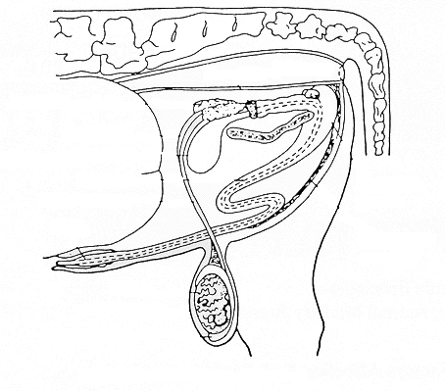
Stier
Ontbreken van één of beide testikels
  Testikels worden aangelegd in de buikholte schuin achter en onder de nieren. Voor of kort na de geboorte zakken ze door het lieskanaal naar beneden in de scrotum. Eén of beide testikels kunnen achterwege blijven.
  Beide testikels niet ingedaald: onvruchtbaar (temp. in buikholte is te hoog), testosteron wordt wel geproduceerd
  Eén testikel niet ingedaald: vruchtbaar, maar niet voor fokkerij gebruiken → afwijking is erfelijk

Slide 10
Ontbreken bijgeslachtklier(en)
Afwezigheid of niet functioneren klieren
  Zaadblaasje
  Ampullen
  Prostaat
  Cowperse klieren
Kenmerken:
  Onvruchtbaarheid
  Verminderde vruchtbaarheid

Slide 11
Onvoldoende uitschachten
Terugtrekspier te kort of verkrampt
Van begin aanwezig/ ontwikkeling op latere leeftijd

Slide 12
Koe
Niet actieve eierstokken
Cystes
Baarmoederontsteking
Kween
Vroeg embryonale sterfte
Verwerpen
Kies een afwijking / aandoening en werk deze uit: probleem, gevolg, oorzaak en oplossing

Slide 13
Stoornissen in functie eierstok
Follikelcyste
Probleem: follikel ontspoort
Gevolg: koe blijft voortdurend tochtig (cyste produceert oestrogenen)
Oorzaak: licht, voeding en erfelijkheid
Oplossing: aanprikken door dierenarts
Notes:
Te weinig licht: er ontwikkelt zich wel een follikel in de eierstok, maar de hypofyse produceert dan te weinig hormoon om het eitje te laten springen.

Slide 14
brulsheid
Voortplantingsdrift is abnormaal
Kunnen gaan loeien zoals een stier doet
Onregelmatige tochtigheid / slappe baarmoeder / cysten op eierstok
Behandeling
  Hormooninjecties: bevorderen eisprong en stimuleren vorming geel lichaam
  Prid-spriaal: 12 dagen in vagina, 2 dagen na verwijdering moet normale tocht optreden, eventueel eisprong extra stimuleren door injectie met Receptal (om te voorkomen dat eicel weer cyste wordt)

Slide 15
Stoornissen in functie eierstok
Geel lichaam
Probleem: geel lichaam blijft bij niet drachtig dier aanwezig
Gevolg: koe wordt niet tochtig, maar is ook niet drachtig
Oorzaak: licht, voeding en erfelijkheid
Oplossing: koe tochtig spuiten met hormoonmiddel

Slide 16
baarmoederontsteking
Acuut: roodvuilen
  Meestal binnen 10 dagen
  Koe is ziek!
    Koorts, sloom, minder melk
Chronisch: witvuilen
  Meestal na twee weken

Slide 17
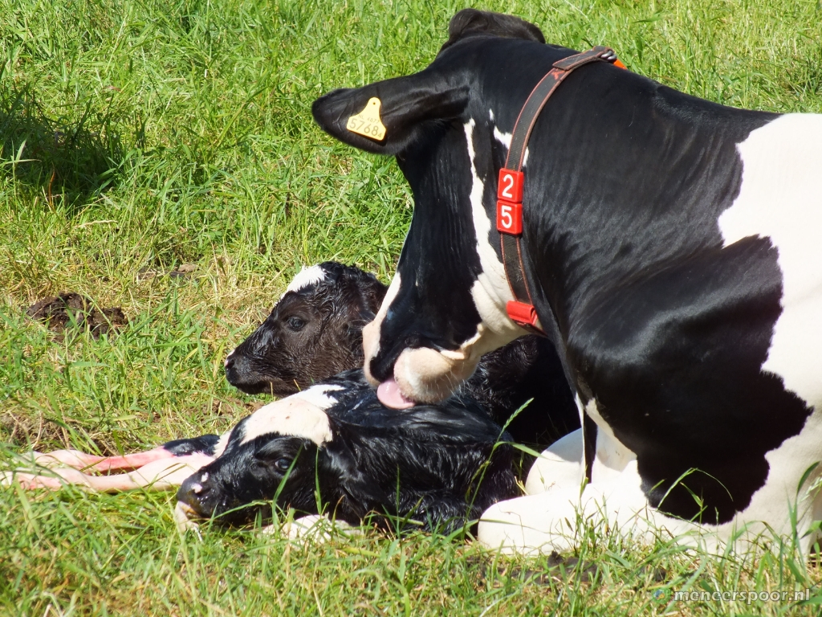
kween
Vaarskalf van tweeling met stier
Niet vruchtbaar (ca. 95%)

Slide 18
Vroegembryonale sterfte
Probleem: koe wordt 3 weken na inseminatie weer tochtig
Gevolg: geel lichaam sterft af
Oorzaak: koorts, ziektekiemen
Oplossing: betere hygiene, bij volgende keer tochtig spuiten, ziektes uitbannen

Slide 19
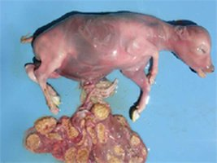
Verwerpen
Neospora
A. pyogenens
Aangeboren afwijkingen
Salmonella
BVD
IBR
Listeria
Ontsteking nageboorte
Stress
Koorts
Trauma
Giftige stoffen (medicijnen)
Vitamine- en mineralengebrek

Slide 20
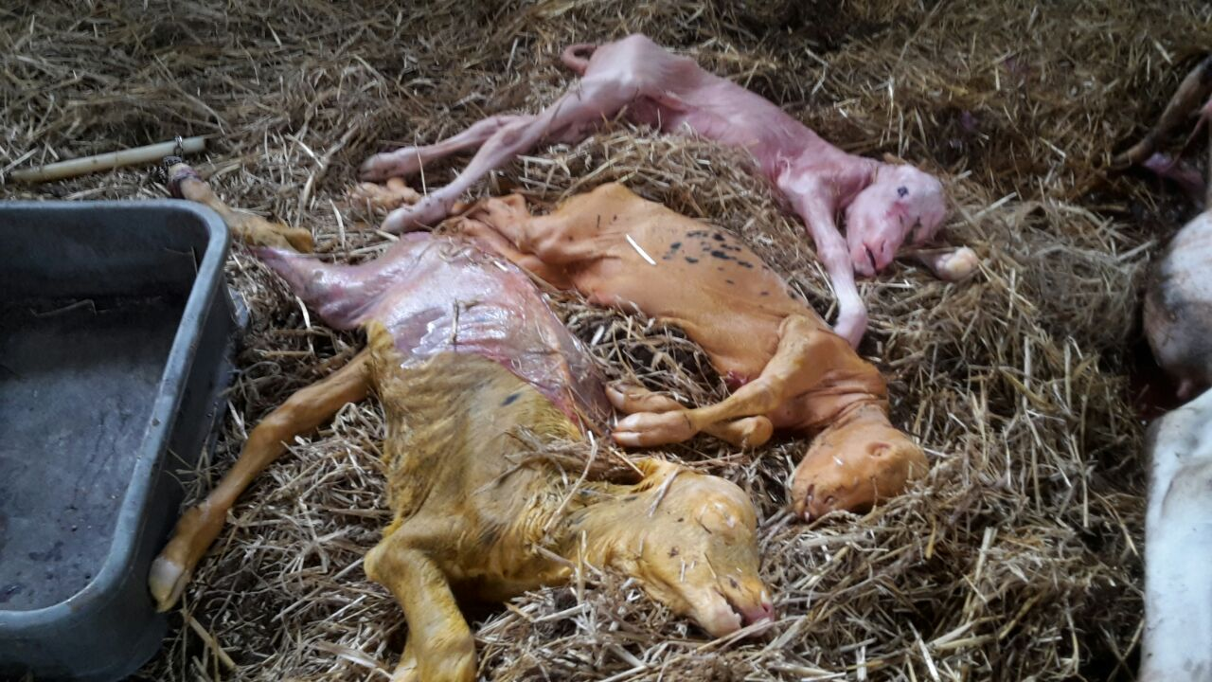
verwerpen

Slide 21
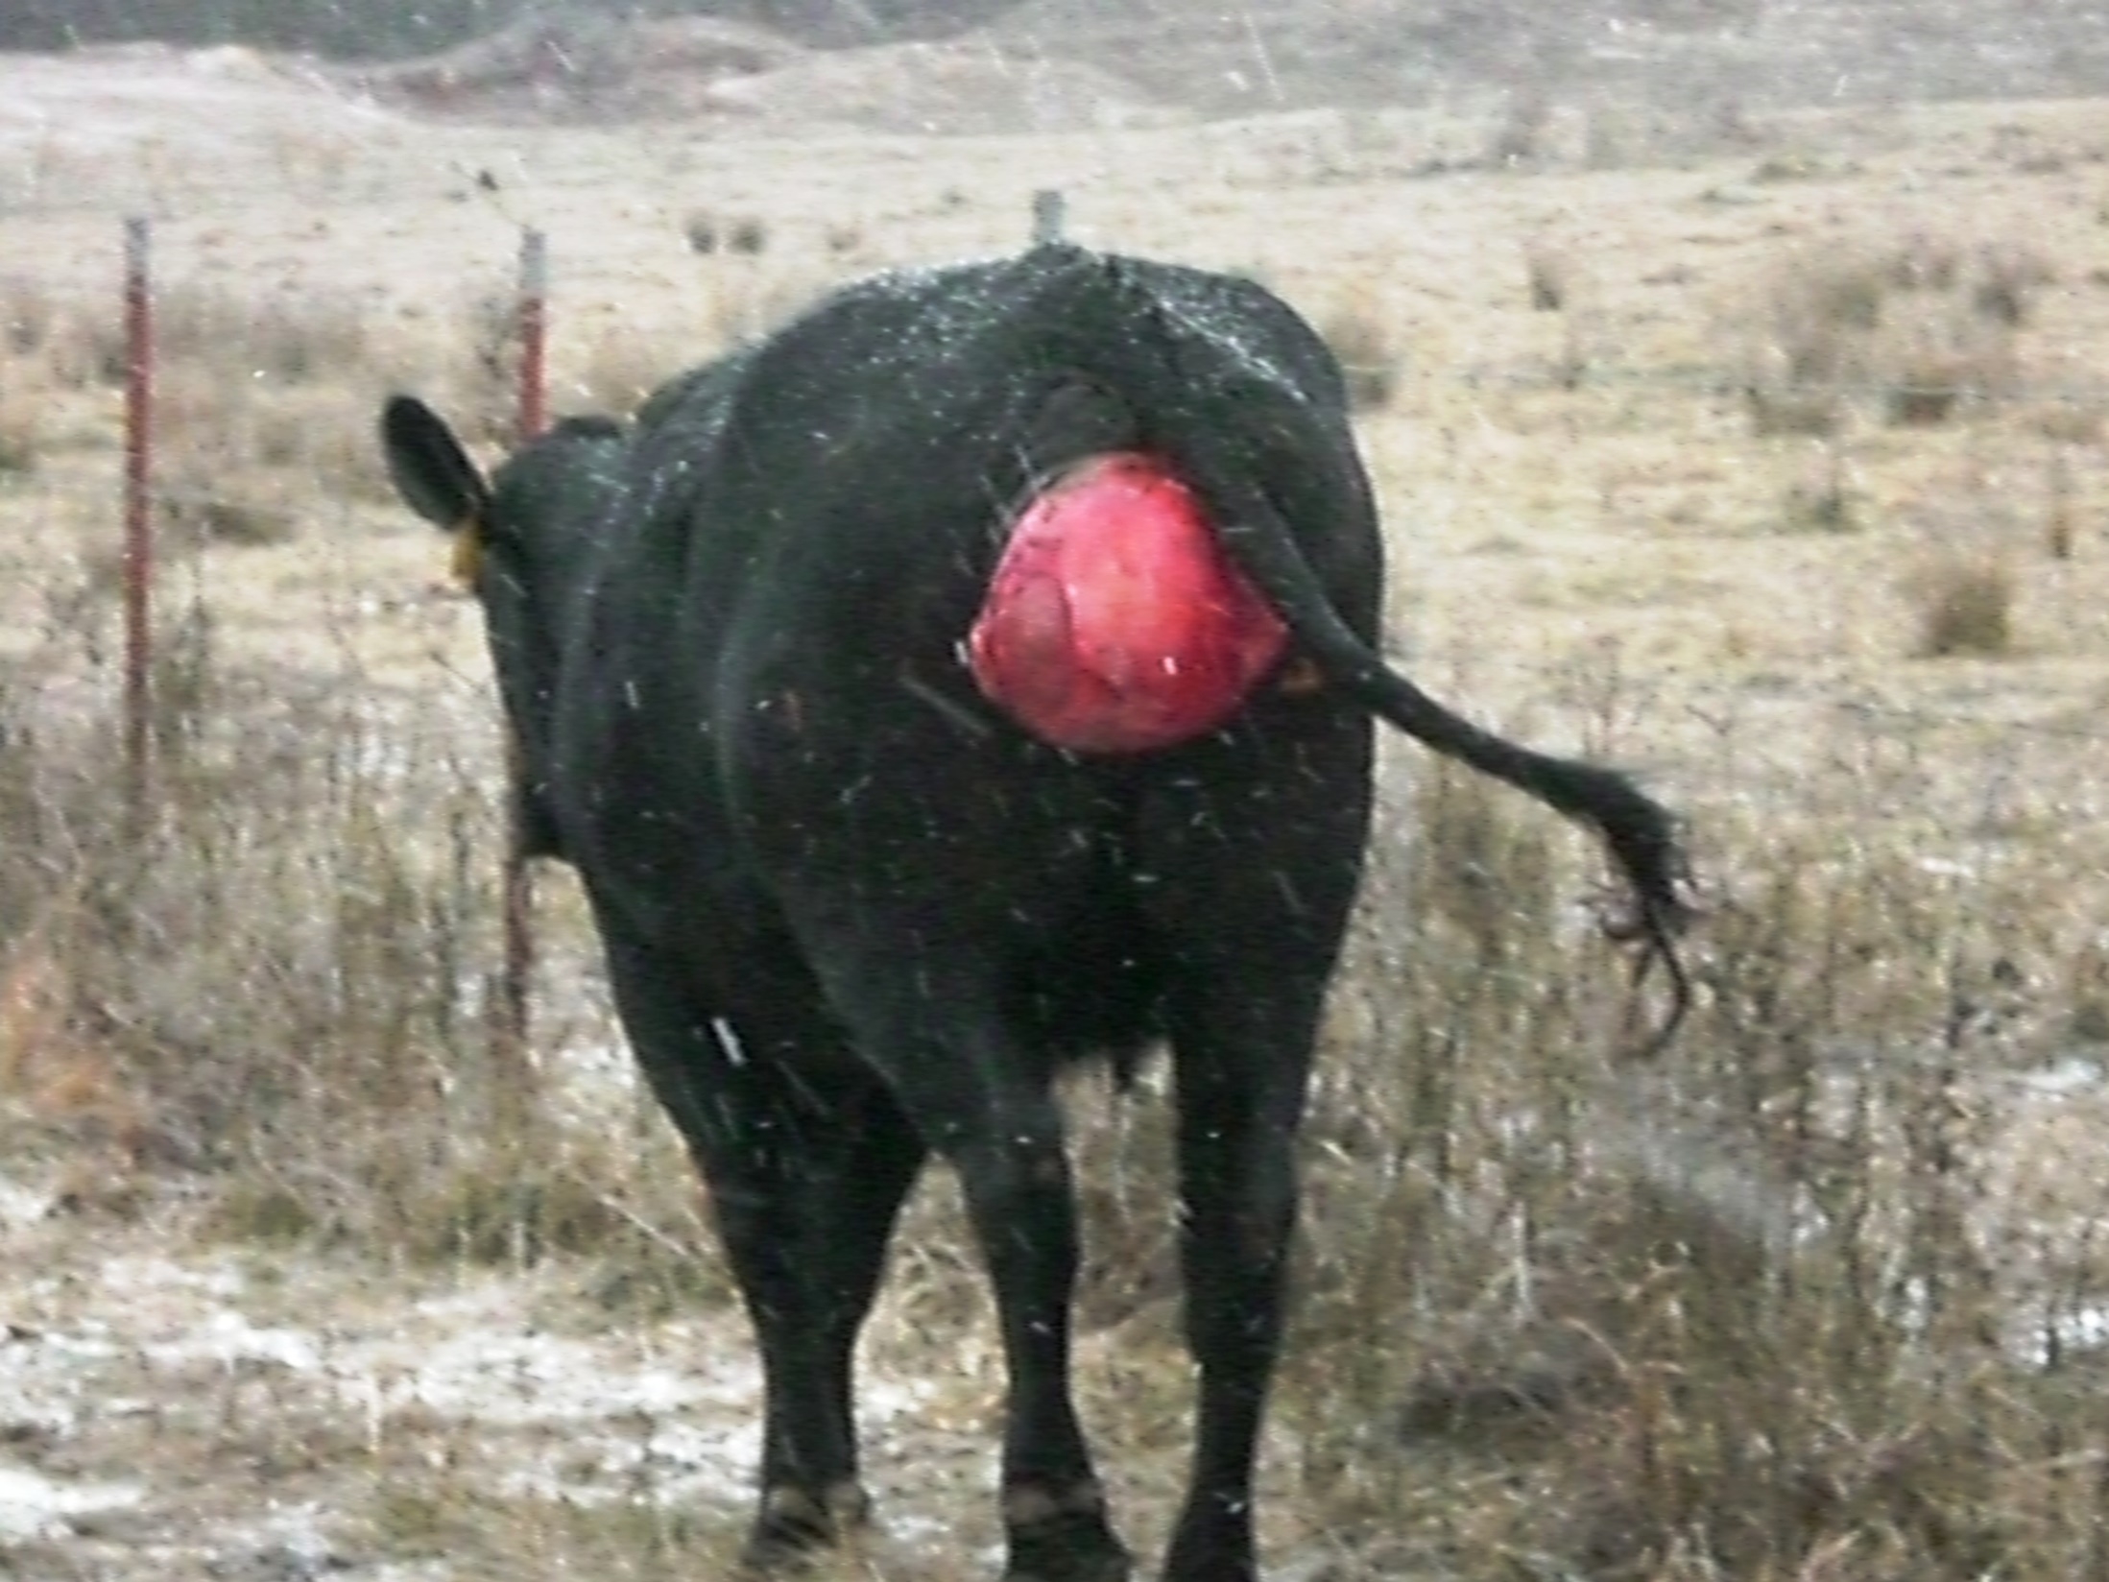
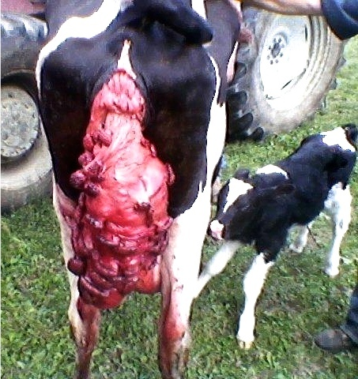
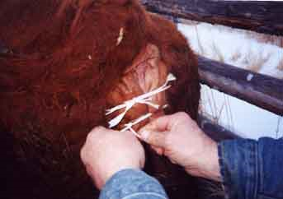
Prolaps

